Slide 1
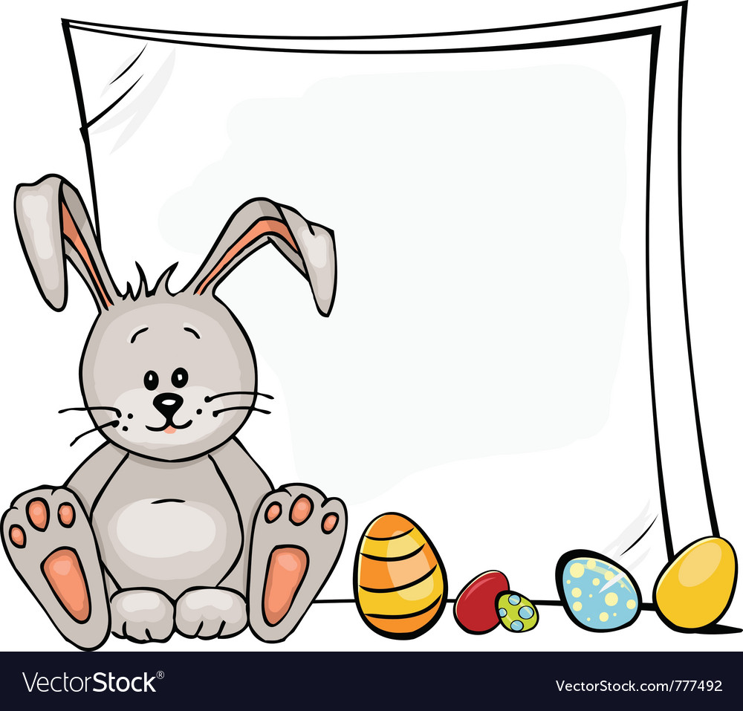

AI NHANH?
AI ĐÚNG?

Slide 2

Con gì đuôi ngắn tai dài Mắt hồng lông mượt Có tài chạy nhanh?
Con thỏ
Notes:
Click vào quả cam để quay về

Slide 3
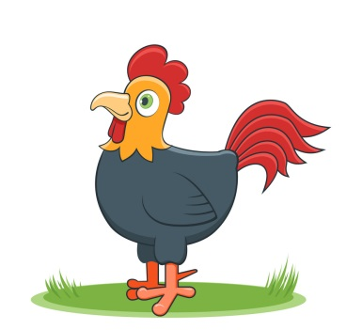
Con gì mào đỏ
Gáy ò ó o…
Từ sáng tinh mơ
Gọi người thức giấc?
Con
gà trống
Notes:
Click vào quả cam để quay về

Slide 4
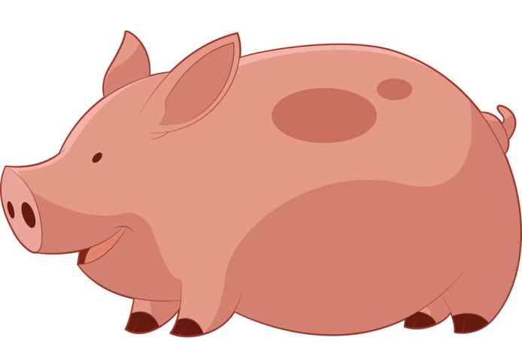
Con gì ăn no Bụng to mắt híp Mồm kêu ụt ịt Nằm thở phì phò?
Con lợn
(con heo)
Notes:
Click vào quả cam để quay về

Slide 5
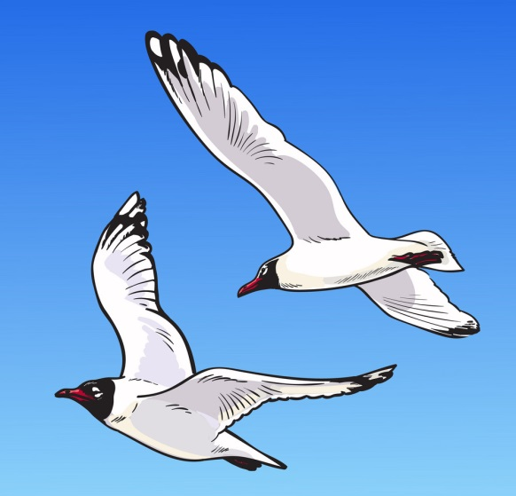
Lượn bay biển lớn sớm trưa Sóng gió chẳng quản nắng mưa chẳng sờn?
Con chim hải âu

Slide 6

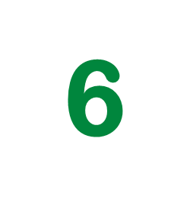


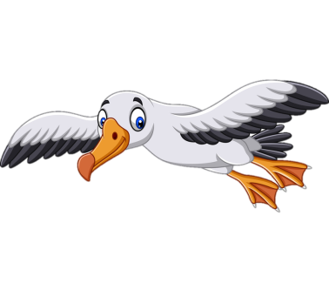
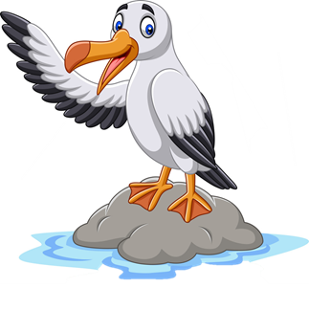
THIÊN NHIÊN KÌ THÚ
Bài
1
LOÀI CHIM CỦA BIỂN CẢ

Slide 7

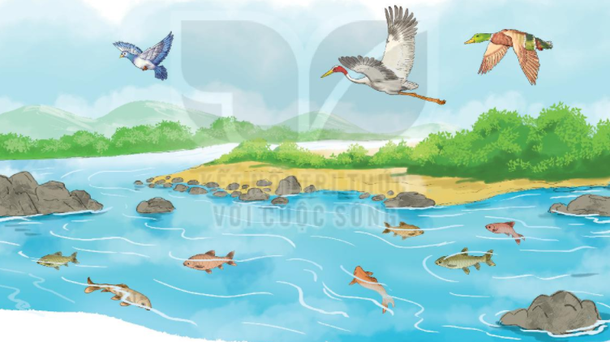
Quan sát tranh và cho biết điểm khác nhau giữa chim và cá?

Slide 8

Đọc
Loài chim của biển cả
Hải âu là loài chim của biển cả. Chúng có sải cánh lớn, nên có thể bay rất xa, vượt qua cả những đại dương mênh mông. Hải âu còn bơi rất giỏi nhờ chân của chúng có màng như chân vịt.
Hải âu bay suốt ngày trên mặt biển. Đôi khi, chúng đậu ngay trên mặt nước dập dềnh. Khi trời sắp có bão, chúng bay thành đàn tìm nơi trú ẩn. Vì vậy, hải âu được gọi là loài chim báo bão. Chúng được coi là bạn của những người đi biển.
(Trung Nguyên)

Slide 9
Loài chim của biển cả
Hải âu là loài chim của biển cả. Chúng có sải cánh lớn, nên có thể bay rất xa, vượt qua cả những đại dương mênh mông. Hải âu còn bơi rất giỏi nhờ chân của chúng có màng như chân vịt.
Hải âu bay suốt ngày trên mặt biển. Đôi khi, chúng đậu ngay trên mặt nước dập dềnh. Khi trời sắp có bão, chúng bay thành đàn tìm nơi trú ẩn. Vì vậy, hải âu được gọi là loài chim báo bão. Chúng được coi là bạn của những người đi biển.
(Trung Nguyên)

Slide 10
sải xa mênh mông dập dềnh
Luyện đọc

Slide 11
Loài chim của biển cả
Hải âu là loài chim của biển cả. // Chúng có sải cánh lớn, nên có thể bay rất xa, vượt qua cả những đại dương mênh mông. // Hải âu còn bơi rất giỏi nhờ chân của chúng có màng như chân vịt. //
Hải âu bay suốt ngày trên mặt biển. // Đôi khi, chúng đậu ngay trên mặt nước dập dềnh. // Khi trời sắp có bão, chúng bay thành đàn tìm nơi trú ẩn. // Vì vậy, hải âu được gọi là loài chim báo bão. // Chúng được coi là bạn của những người đi biển. //
(Trung Nguyên)
Hải âu là loài chim của biển cả. Chúng có sải cánh lớn, nên có thể bay rất xa, vượt qua cả những đại dương mênh mông. Hải âu còn bơi rất giỏi nhờ chân của chúng có màng như chân vịt.
Hải âu bay suốt ngày trên mặt biển. Đôi khi, chúng đậu ngay trên mặt nước dập dềnh. Khi trời sắp có bão, chúng bay thành đàn tìm nơi trú ẩn. Vì vậy, hải âu được gọi là loài chim báo bão. Chúng được coi là bạn của những người đi biển.
(Trung Nguyên)

Slide 12
Luyện đọc câu dài:
Hải âu còn bơi rất giỏi nhờ chân của chúng có màng như chân vịt.

Slide 13


Loài chim của biển cả
Hải âu là loài chim của biển cả. Chúng có sải cánh lớn, nên có thể bay rất xa, vượt qua cả những đại dương mênh mông. Hải âu còn bơi rất giỏi nhờ chân của chúng có màng như chân vịt.
Hải âu bay suốt ngày trên mặt biển. Đôi khi, chúng đậu ngay trên mặt nước dập dềnh. Khi trời sắp có bão, chúng bay thành đàn tìm nơi trú ẩn. Vì vậy, hải âu được gọi là loài chim báo bão. Chúng được coi là bạn của những người đi biển.
(Trung Nguyên)
1
2

Slide 14

Trả lời câu hỏi
3
Loài chim của biển cả
Hải âu là loài chim của biển cả. Chúng có sải cánh lớn, nên có thể bay rất xa, vượt qua cả những đại dương mênh mông. Hải âu còn bơi rất giỏi nhờ chân của chúng có màng như chân vịt.
Hải âu bay suốt ngày trên mặt biển. Đôi khi, chúng đậu ngay trên mặt nước dập dềnh. Khi trời sắp có bão, chúng bay thành đàn tìm nơi trú ẩn. Vì vậy, hải âu được gọi là loài chim báo bão. Chúng được coi là bạn của những người đi biển.
(Trung Nguyên)
Notes:
Gọi HS đọc lại bài

Slide 15
Đọc đoạn 1:
Hải âu là loài chim của biển cả. Chúng có sải cánh lớn, nên có thể bay rất xa, vượt qua cả những đại dương mênh mông. Hải âu còn bơi rất giỏi nhờ chân của chúng có màng như chân vịt.
Loài chim nào xuất hiện trong bài?
Hải âu có thể bay xa như thế nào?
Ngoài bay xa, hải âu còn có khả năng gì?

Slide 16
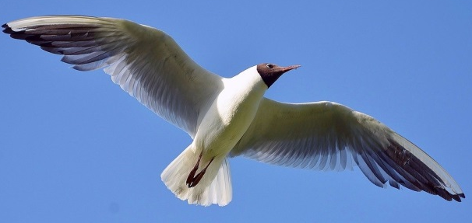
Giải nghĩa từ khó:
Sải cánh:
độ dài của cánh.
Đại dương:
biển lớn.
Dập dềnh:
chuyển động lên xuống nhịp nhàng trên mặt nước.
Bão:
thời tiết bất thường, có gió mạnh và mưa lớn.

Slide 17
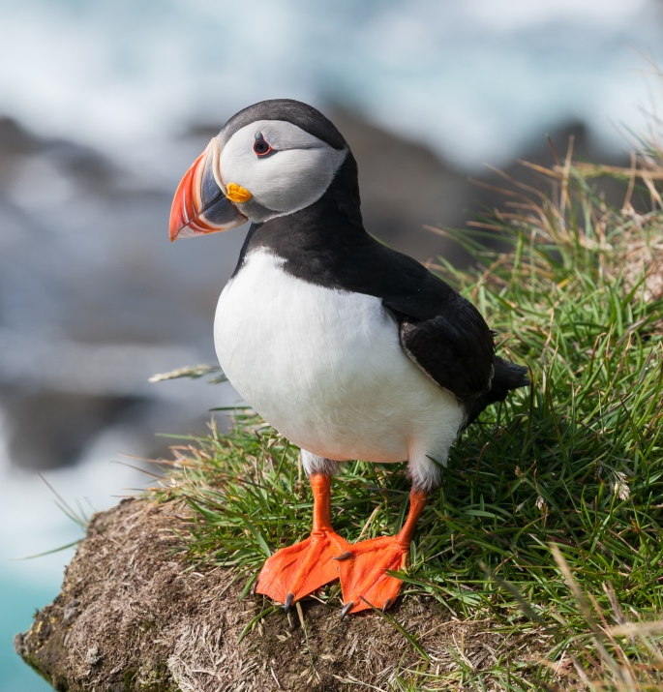
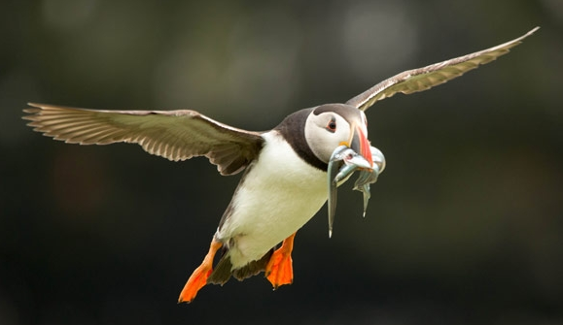
Giải nghĩa từ khó:
Màng:
phần da nối các ngón chân với nhau.

Slide 18
Đọc đoạn 2:
Hải âu bay suốt ngày trên mặt biển. Đôi khi, chúng đậu ngay trên mặt nước dập dềnh. Khi trời sắp có bão, chúng bay thành đàn tìm nơi trú ẩn. Vì vậy, hải âu được gọi là loài chim báo bão. Chúng được coi là bạn của những người đi biển.
Vì sao hải âu được gọi là loài chim báo bão?

Slide 19
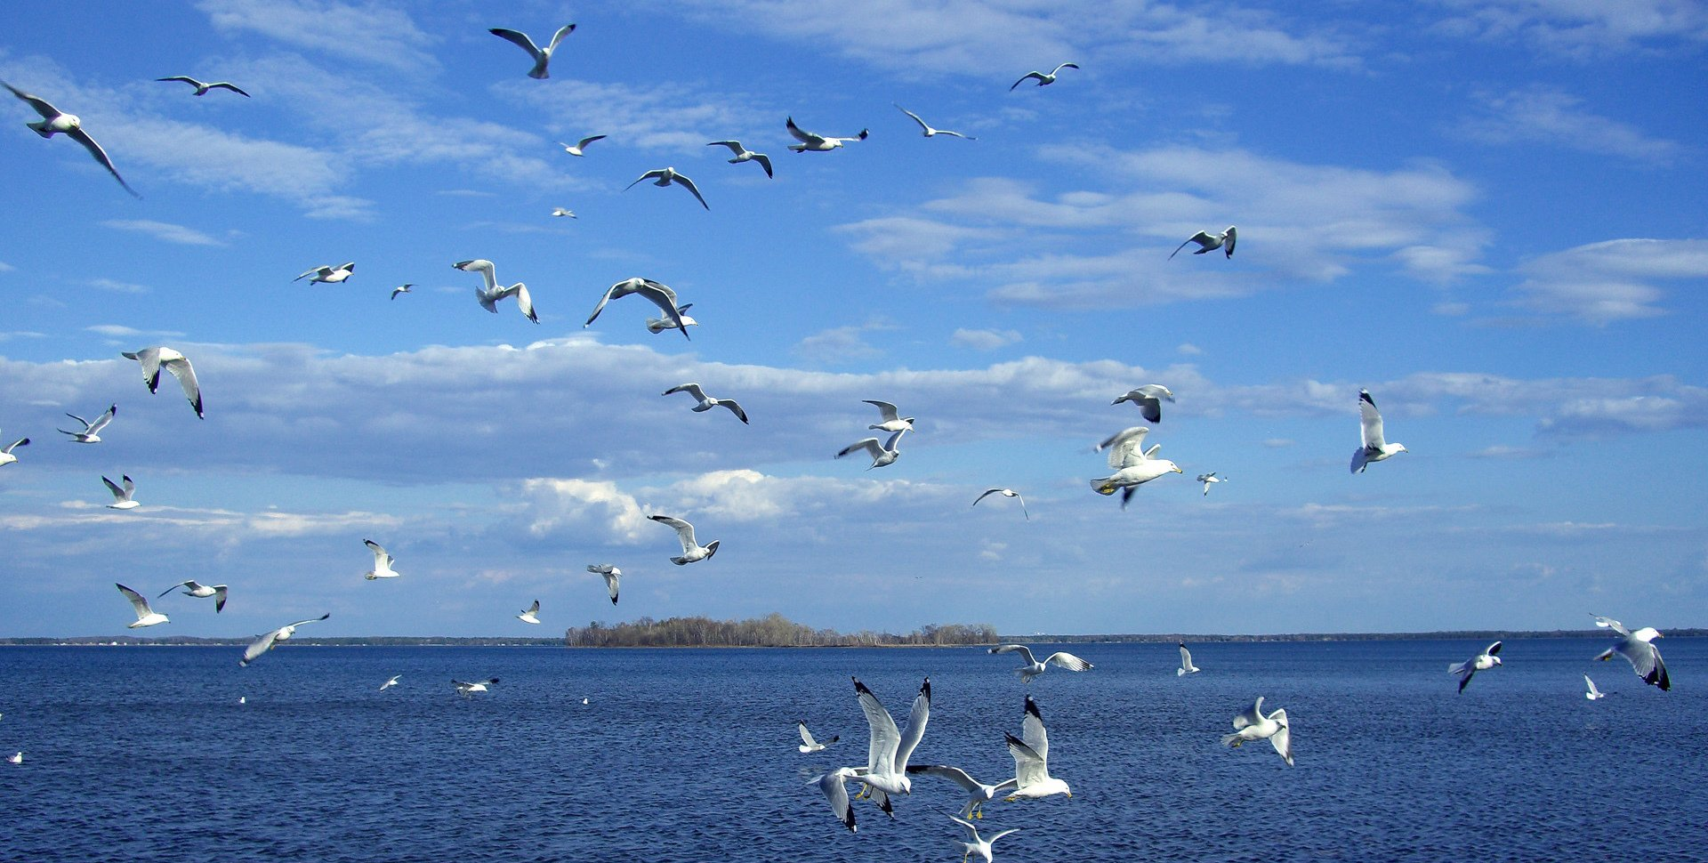
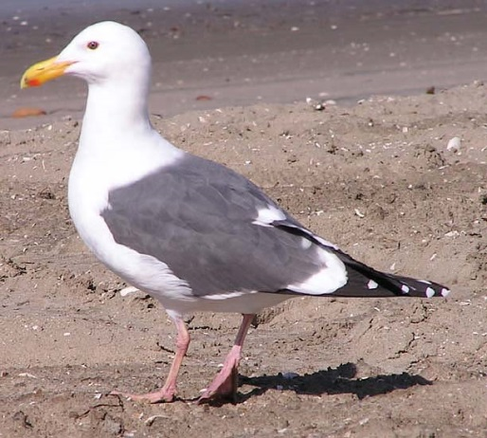
Các loài chim đó giúp ích gì cho cuộc sống và cho con người?
Kể tên một số loài chim mà em biết.

Slide 20


Viết vào vở câu trả lời cho câu hỏi a và b ở mục 3
4
a. Hải âu có thể bay (…).
b. Ngoài bay xa, hải âu còn (…).
a) Hải âu có Ό˘ bay Ǖίa ηững đại dưΩg
Εłζ jŪg.
b) Ngoài bay xa, hải âu cŜ bΠ ǟất giĈ.

Slide 21

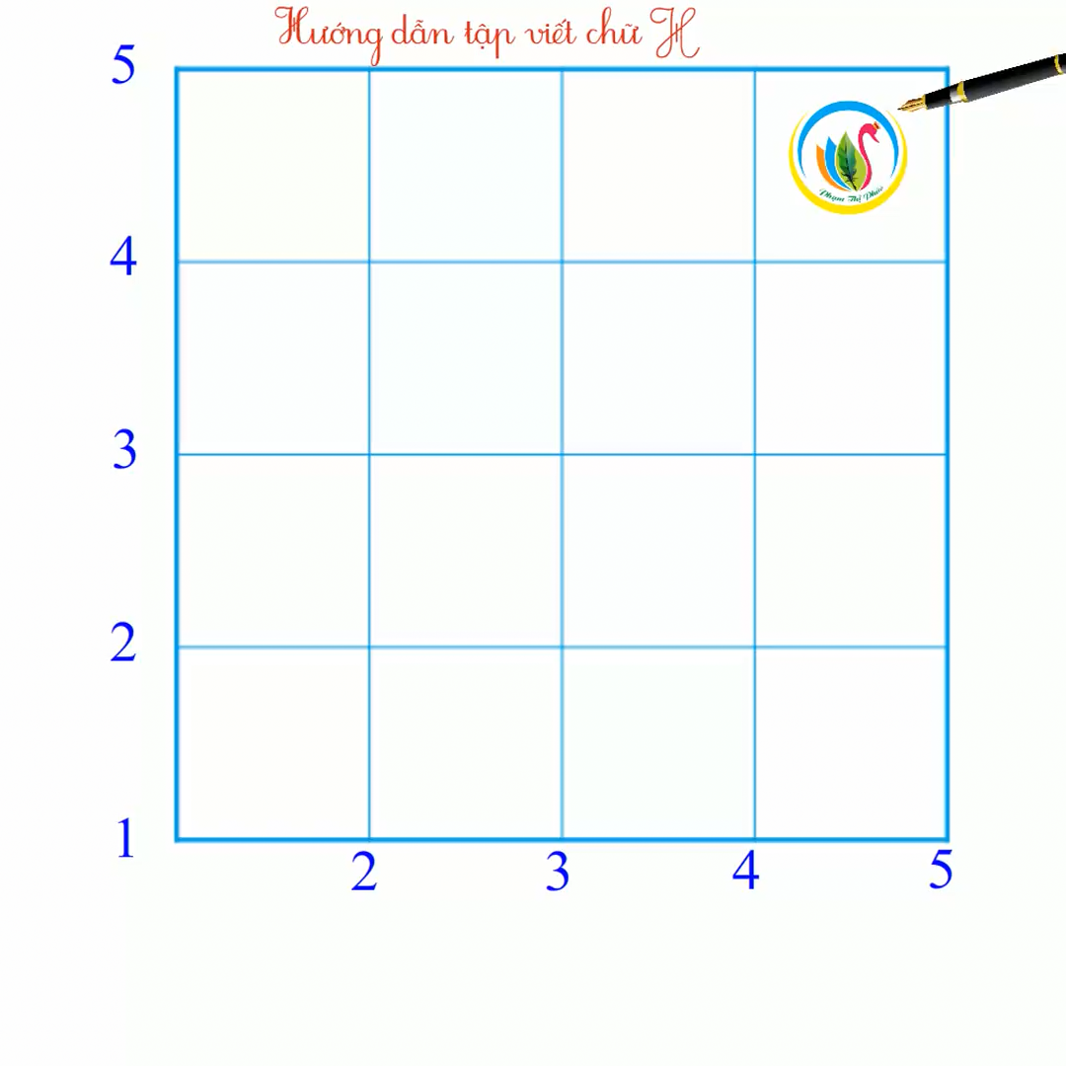
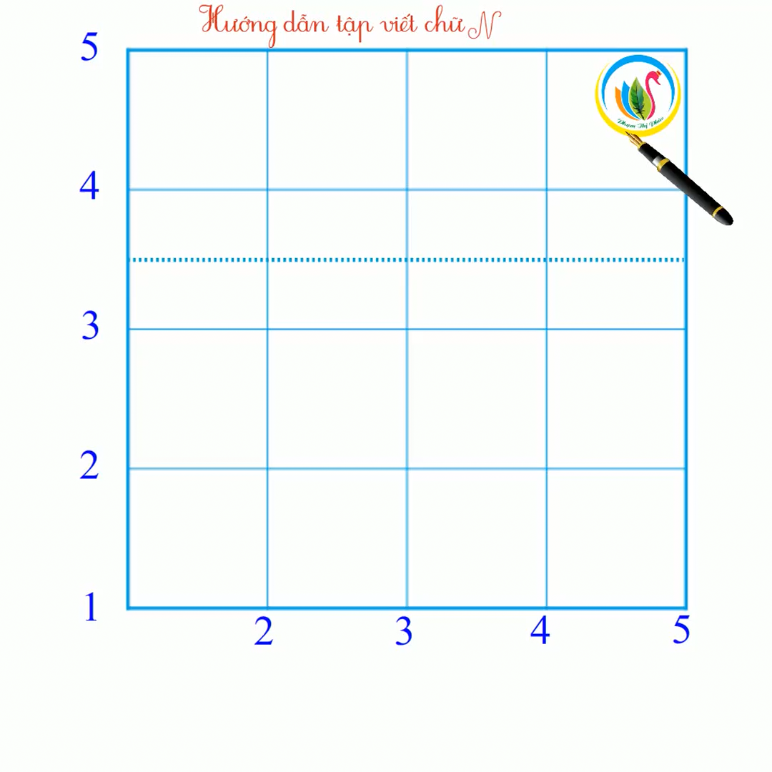

Slide 22
Dặn dò:
Đọc lại bài: Loài chim của biển cả (trang 104, 105).
Chuẩn bị bài mới (trang 106, 107).

